Slide 1
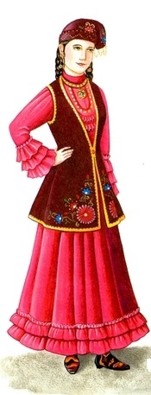
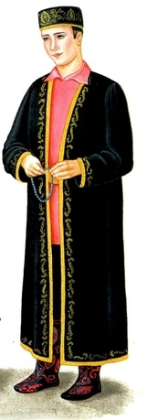
Татарский национальный костюм

Slide 2
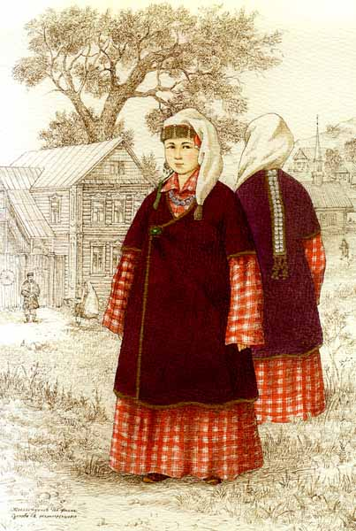
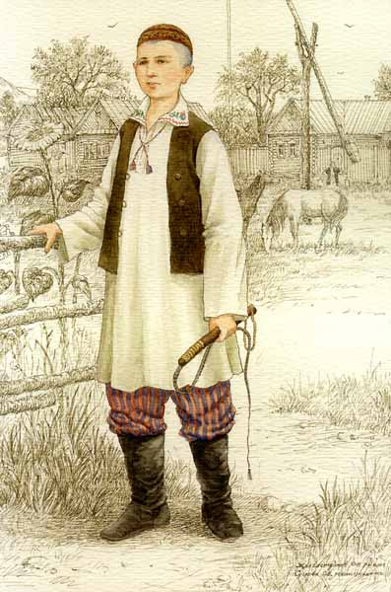
Мужская и женская одежда
Общим признаком татарского национального костюма была его трапециевидная форма. Татары носили длинные широкие туникообразные рубахи и распашную верхнюю одежду.
Основу костюма у мужчин и женщин составляли рубаха (кулмек) и штаны (ыштан).
Вплоть до середины XIX века общераспространенной у татар была древняя туникообразная рубаха, шилась она из прямого, перегнутого поперек полотнища, без плечевых швов, и былразрез по центру груди. У казанских татар преобладала рубаха с воротником-стойкой.
От других туникообразных рубах татарская рубаха отличалась своей длиной и шириной. Она была очень свободной, длиной до колен, с длинными широкими рукавами и никогда не подпоясывалась.
Женская рубаха отличалась от мужской только длиной – она доходила почти до щиколоток.

Slide 3
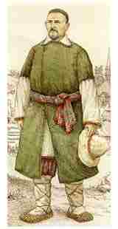
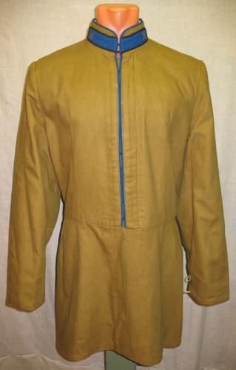
Верхняя одежда татар была распашной. Шилась она из фабричной ткани (х/б, шерсть), холста, домотканой ткани и из меха. Верхняя одежда шилась с цельной приталенной спинкой. К такой одежде можно отнести (безрукавный или с коротким рукавом) камзол, являвшийся разновидностью домашней одежды, бешмет – зимняя верхняя одежда утепленная ватой или овечьей шерстью.

Slide 4
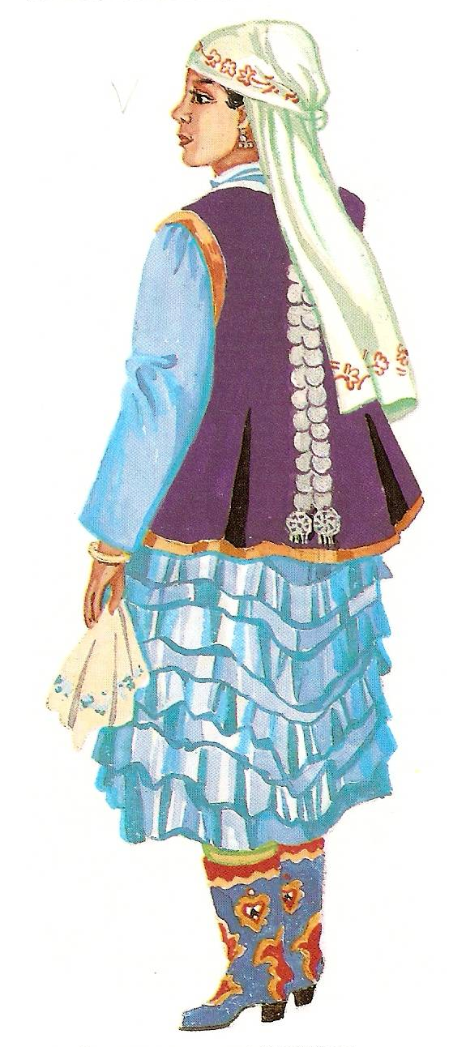
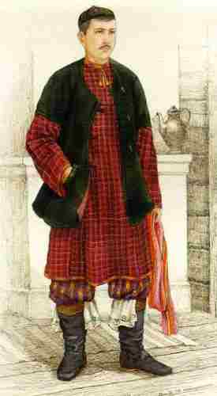
Поверх платья или рубахи надевалась выкройная распашная плечевая одежда с рукавами или без рукавов - "жакет" и "безрукавка".

Slide 5
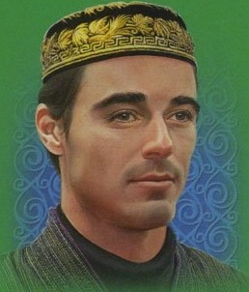
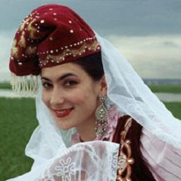
Головные уборы
Мужские головные уборы подразделялись на домашние и выходные. Домашним головным убором была тюбетейка.
Самым популярным девичьим головным убором был калфак.
Основным женским головным убором служил платок. Татарки никогда не выходили на улицу с непокрытой головой.

Slide 6
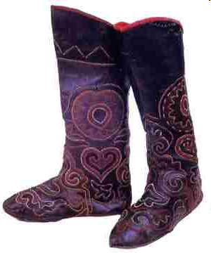
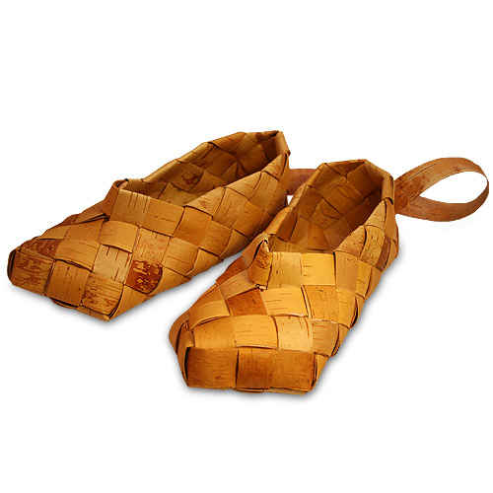
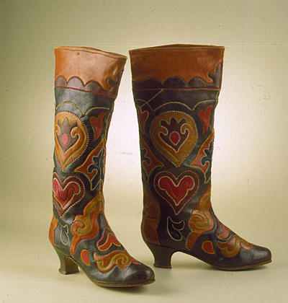
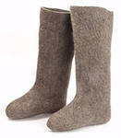
Обувь
Верхней обувью были сапожки (читек), ичиги.
Повседневной обувью были калоши. Выходной обувью считались туфли. Женские туфли были узорчатыми, нередко – с каблуком. Традиционными считались туфли с острым чуть приподнятым носком.
Рабочей обувью были лапти, так как они были более легкими и удобными при работе в поле.
Зимой носили валенки, короткие и высокие.

Slide 7
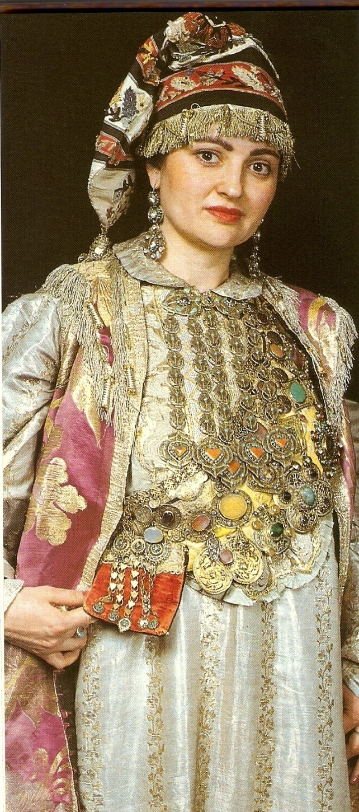

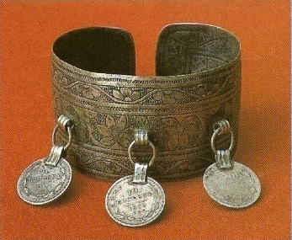
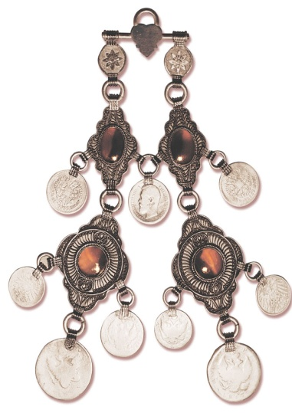
Украшения
Накосники.
Серьги, браслеты, перстни, кольца.
Шейно-нагрудные украшения татарок, кроме декоративной функции, выполняли и утилитарную роль: скрепляли или прикрывали своими декоративными деталями традиционно глубокий разрез женской рубахи.
Перевязь.

Slide 8
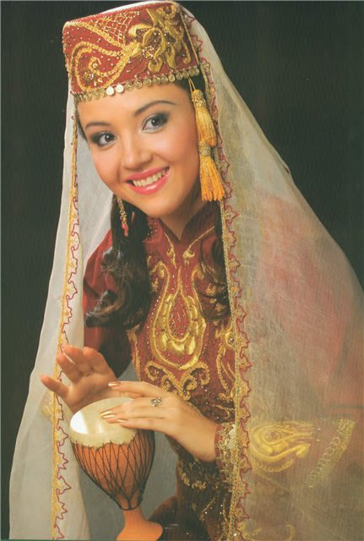

Косметика
Татарская красавица - это темные блестящие волосы, миндалевидные глаза, нежная кожа белого лица и рук, то есть то, что поэты называли "луноликой".
Брови окрашивали усмой, ресницы - сурьмой, лицо - китайскими белилами. Для окраски ногтей использовали хну, которую женщины изготавливали из растертых листьев бальзамина с добавлением квасцов; приготовленную смесь привязывали к ногтям на ночь, и к утру они окрашивались в желтовато-красный цвет.
Широко был распространен способ мытья волос кислым молоком - катыком, что способствовало хорошему их сохранению и росту.
Для умащения тела применяли ароматические средства, привозимые с Востока - мускус, сок душистого базилика, розовое масло.

